Slide 1

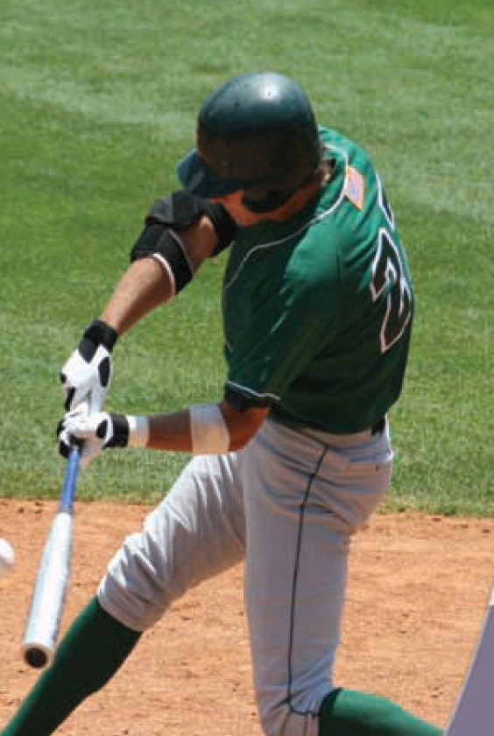
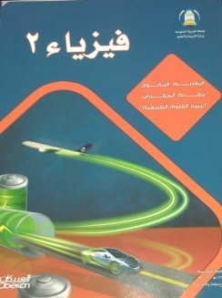
فيزيـــــــــاء 2
الصف الثاني ثانوي
الفصل الثاني
الزخم وحفظه
إعداد مشرفة العلوم
منــــال عـــون

Slide 2

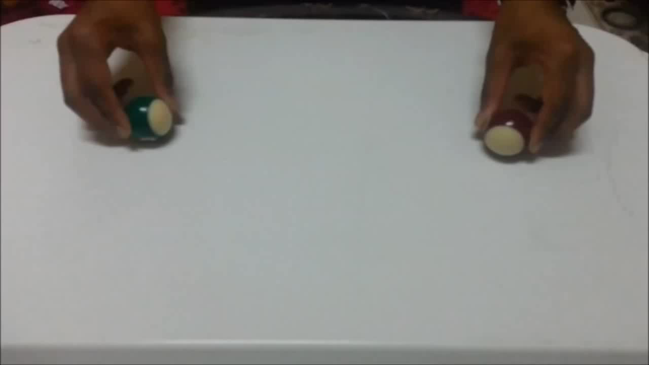
ماذا يحدث عندما تصطدم كرة بلاستيكية جوفاء بكرة مصمتة ؟

Slide 3
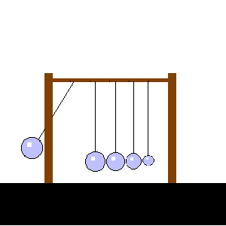
سيُلاحظ في الحالتين الأولى والثانية أنّ الجسم الأول يتغلب على الجسم الثاني الذي يرتدّ بدرجتين متفاوتتين بينما يستمر الجسم الأول في طريقه، وفي الحالتين الثالثة والرابعة يتغلب الجسم الثاني على الجسم الأول الذي يرتدّ بدرجتين متفاوتتين بينما يستمر الجسم الثاني في طريقه، وفي الحالة الخامسة يرتد كلا الجسمين .
إذن مفهوم الزخم : كمية متجهة تساوي حاصل ضرب كتلة الجسم في سرعته المتجهة .
قانونه : P = m v
وحدته : kg.m/s

Slide 4

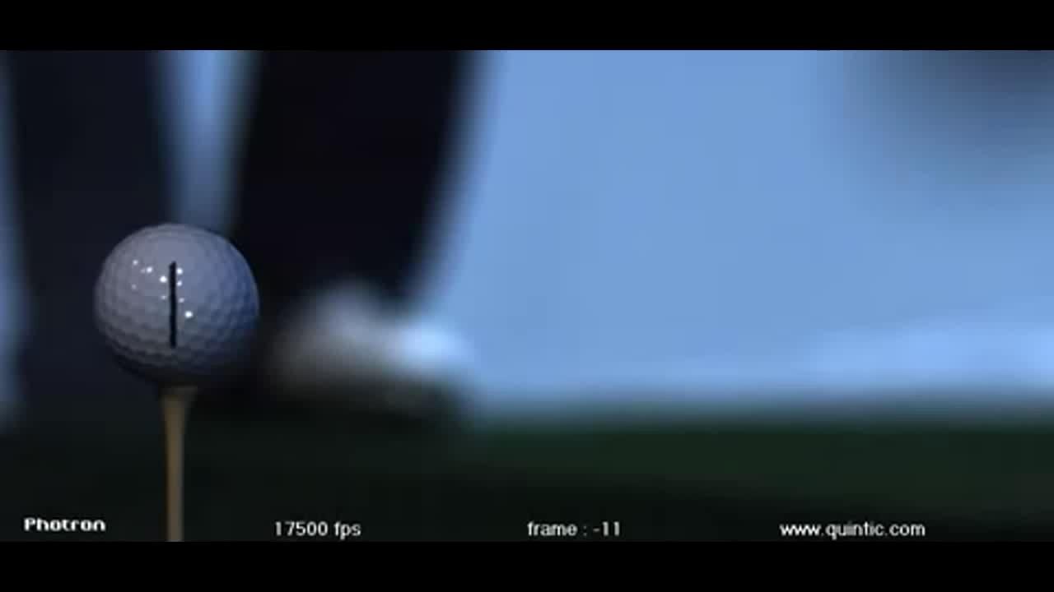
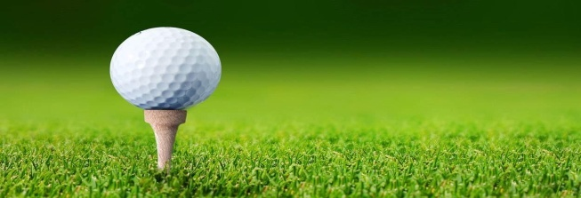
مثـــال :
لاحظي - في المشهد المُبطأ - انضغاط كرة الغولف عند ركلها بالمضرب مع استمرار تزايد القوة حتى تصل إلى أقصى قيمة لها ثم تستعيد شكلها وتتحرك الكرة مُبتعدة عن المضرب بسرعة كبيرة [ يستغرق هذا الحدث زمنا قصيرا جدا ( تقريبا : ملي ثانية ms ) ولكن المشهد مُبطأ بشكل يبيّن ما يحدث ]

Slide 5
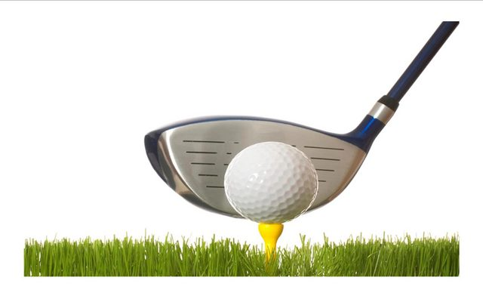
ماذا لو زادت مدة ارتطام كرة الغولف بالمضرب مع تأثير نفس متوسط القوة ؟
أي بمعنى : ما الفرق عندما تؤثر قوة متوسطها 10000N على كرة الغولف ، مرة بمدة ارتطام تبلغ 0.1 ms ، ومرة أخرى بمدة ارتطام 0.8 ms .
نصل إلى نتيجة مفادها : أنّ " دفع " كرة الغولف في الحالة الثانية سيكون أكبر .
أيّ أنّ الدفع هو حاصل ضرب متوسط القوة المؤثرة في جسم في زمن تأثير القوة ، وقانونه : I = F ∆t ووحدته N.s) ) .

Slide 6

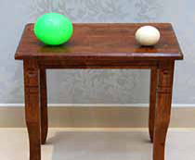
الحالات الممكنة لحركة كرتين بعد التصادم
1- للكرتين نفس الزخم:
الكرتان ترتدان للخلف .
2- للكرتين زخم مختلف :
الكرة التي زخمها كبير تتحرك للإمام مع نقصان سرعتها .

Slide 7
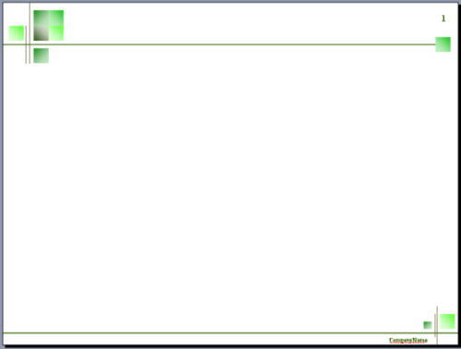
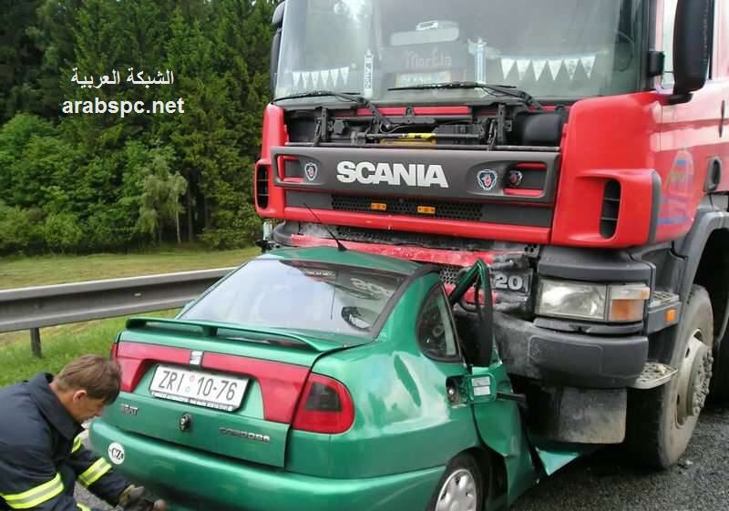
تملك الشاحنة زخماً أكبر بكثير من الزخم الذي تملكه سيارة لها نفس السرعة .

Slide 8

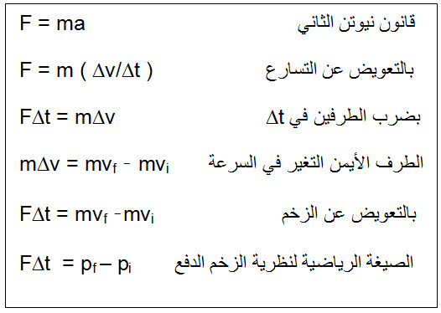
وبالرجوع إلى العلاقة نستنتج أن علاقة الزخم بالدفع :

Slide 9

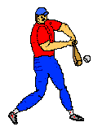
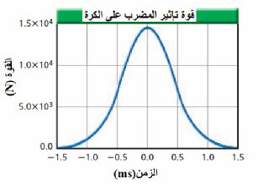
نظرية الدفع – الزخم
الدفع على جسم ما يساوي زخم الجسم النهائي مطروحاً منه زخم الجسم الابتدائي .
ملاحظات:
* إذا كانت القوة المؤثرة في جسم ما ثابتة يكون الدفع عبارة عن حاصل ضرب القوة في تأثيرها .
* غالباً لا تكون القوة ثابتة .
لذلك يتم إيجاد الدفع باستخدام متوسط القوة المؤثرة في زمن تأثيرها, أو بإيجاد المساحة تحت المنحنى .
منحنى القوة - الزمن

Slide 10

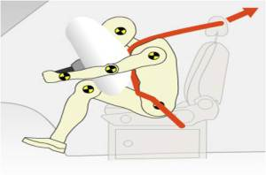
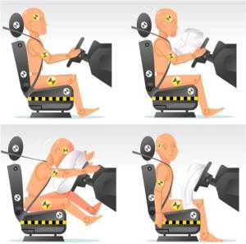
نظرية الدفع – الزخم والحفاظ على الحياة
الوسائد الھوائیة في السیارات:
ينتج الدفع الكبیر عن طریق تأثیر قوة كبیرة خلال زمن قصیر جدا أو عن طریق تأثیر قوة صغیرة خلال زمن طویل)
عند تصادم السیارة مع سیارة أخرى أو جدار فإنھا تتعرض لدفع فتدفع الوسادة الھوائیة السائق بدفع مماثل في المقدار للدفع لكنھا تعمل على تقلیل القوة المؤثرة على السائق عن طریق زیادة زمن تأثیر ھذه القوة .
كما أنھا توزع القوة على مساحة أكبر من جسم الشخص .

Slide 11

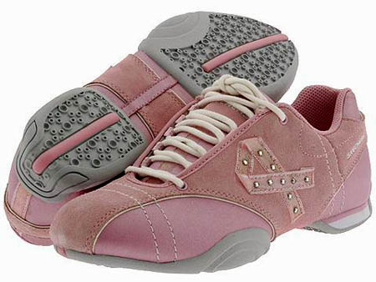
أحذیــة الركــض
عندما یضرب العداء قدمه بالأرض فإنھا تؤثر في القدم بقوة تساوى أربع أمثال وزنها ..
لذلك یصمم الحذاء الرياضي بحیث یكون مزوداً بزوائد امتصاص لتقلیل مقدار القوة من خلال زیادة زمن تأثيرھا ..

Slide 12
حفظ الزخم

Slide 13

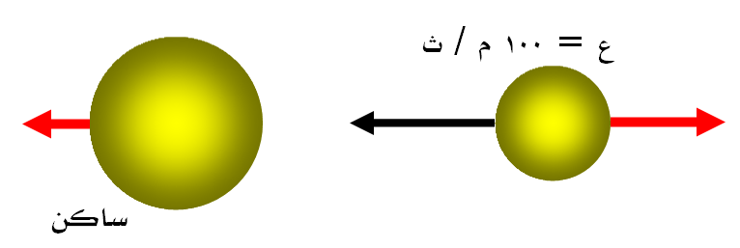
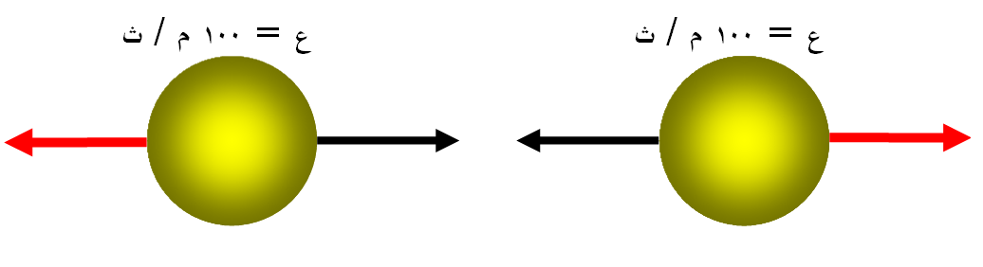
التصادمـــــات
أنواع التصادمات :
1- اصطدام جسم متحرك ذو كتلة صغيرة بجسم ساكن ذو كتلة كبيرة .
( ملاحظة : السهم الأسود يعبر عن مقدار السرعة واتجاه الحركة قبل التصادم والسهم الأحمر يعبر عن مقدار السرعة واتجاه الحركة بعد التصادم )
2- اصطدام جسمان لهما نفس الكتلة ومتحركان بنفس المقدار من السرعة .
( ملاحظة : السهم الأسود يعبر عن مقدار السرعة واتجاه الحركة قبل التصادم والسهم الأحمر يعبر عن مقدار السرعة واتجاه الحركة بعد التصادم )

Slide 14
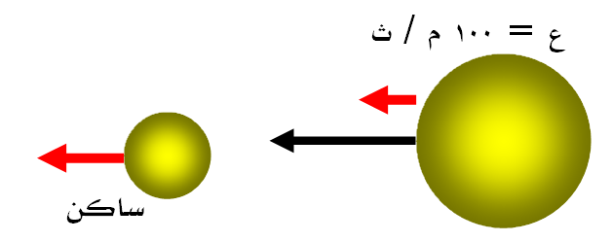
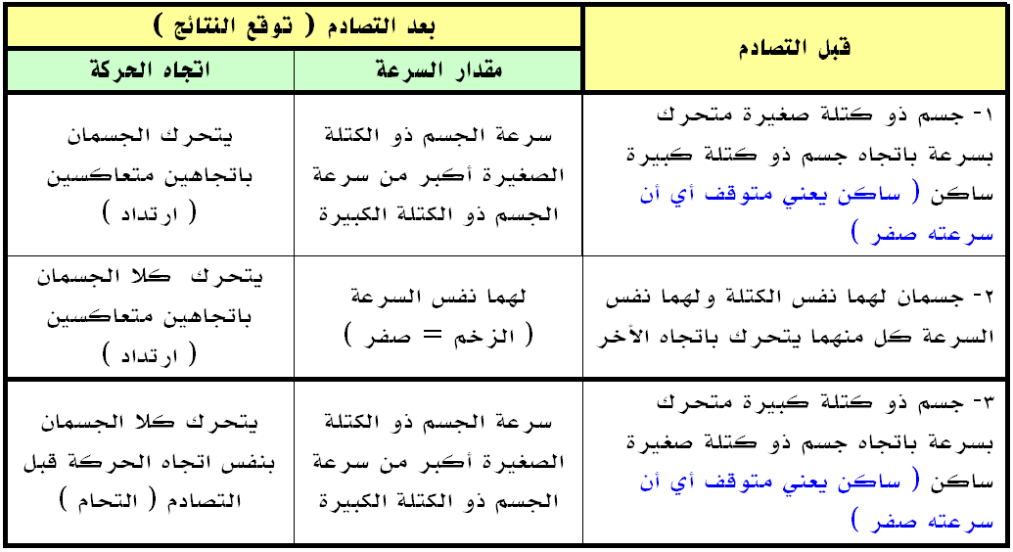
3- اصطدام جسم متحرك ذو كتلة كبيرة بجسم ساكن ذو كتلة صغيرة .
( ملاحظة : السهم الأسود يعبر عن مقدار السرعة واتجاه الحركة قبل التصادم والسهم الأحمر يعبر عن مقدار السرعة واتجاه الحركة بعد التصادم )
ويمكن تلخيص حالات التصادمات السابقة كما في الجدول التالي :

Slide 15
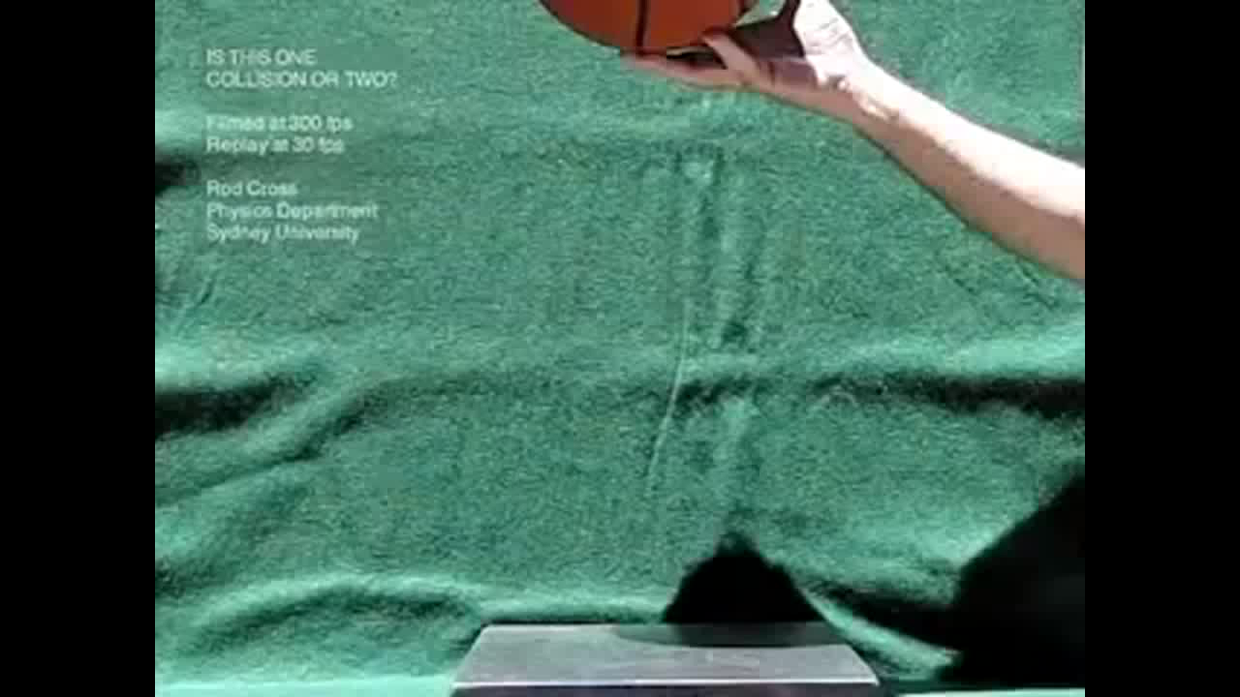

Slide 16

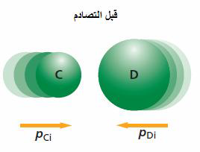
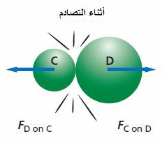
عندما يضرب اللاعب كرة البيسبول فإن المضرب ويد اللاعب وذراعيه والأرض التي يقف عليها تتفاعل معاً ، لذا لا يمكن اعتبار المضرب جسماً منفصلاً ..
يتغير زخم المضرب بسبب عدة قوى خارجية هي قوة ذراع اللاعب وقوة احتكاك أقدامه مع الأرض . وليس بسبب قوة اصطدام الكرة فيه فقط .
النظام السابق مركب عملية دراسته صعبة نسبياً . لنأخذ مثالا بسيط :
تصادم بين كرتين على أرض ملساء :
قبل التصادم : تمتلك كل كرة زخماً ابتدائياً .
أثناء التصادم : تؤثر كل كرة في الأخرى بقوة . القوتان
متساويتان في المقدار ومتعاكستان في الإتجاه .
(قانون نيوتن الثالث للحركة )
القوتان تؤثران خلال الفترة لزمنية نفسها .

Slide 17
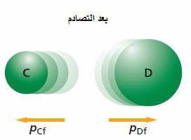
إذا :
الدفعان الناتجان عن الكرتين لبعضهما متساويان في المقدار ومتعاكسان في الاتجاه .
(1)
بعد التصادم :
تمتلك كل كرة زخماً نهائياً يختلف عن زخمها الابتدائي بسبب الدفع الذي تعرضت له .
(2)
(3)

Slide 18
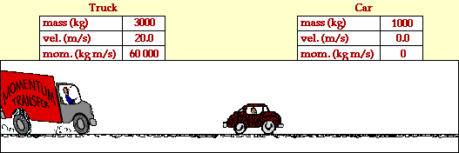
بالتعويض من (2) و (3) في (1) نحصل على :
(4)
بتجميع الزخم النهائي في طرف والابتدائي في طرف في المعادلة (4) :
مجموع زخم الكرتين قبل التصادم = مجموع زخم الكرتين بعد التصادم
(3)

Slide 19
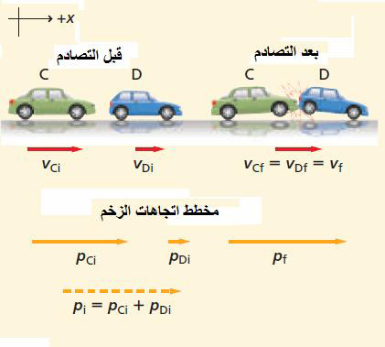

Slide 20
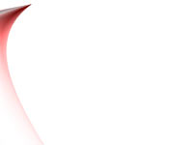
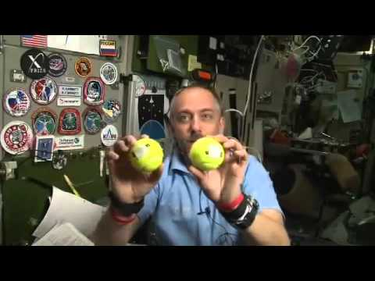
الزخم في نظام مغلق ومعزول
النظام المغلق :
هو النظام الذي لا يكتسب ولا يفقد كتلة خلال عملية التصادم .
النظام المعزول :
هو النظام الذي تكون محصلة القوى الخارجية المؤثرة علية خلال عملية التصادم صفراً .
في مثال لاعب البيسبول السابق : ( التصادم بين الكرة والمضرب )
كتلة اللاعب متصلة في المضرب ( اكتسب النظام كتلة )
النظام ليس مغلقاً.
قوة ذراع اللاعب وقوة احتكاكه بالأرض قوى خارجية أثرت بعملية التصادم .
النظام ليس معزولا .

Slide 21
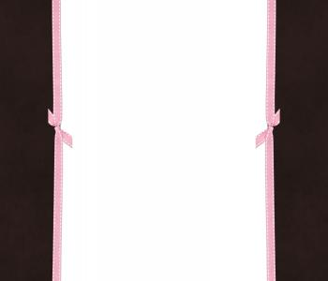

إذا وجدت مجموعة من الأجسام في حالة تصادم داخل نظام معزول فإن:
زخم النظام یكون ثابتاً مقداراً واتجاھاً .
أي أن مجموع زخم ھذه الأجسام قبل التصادم یساوي مجموع زخم ھذه الأجسام بعد التصادم

Slide 22

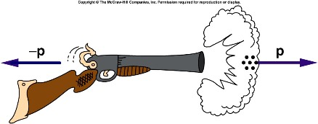
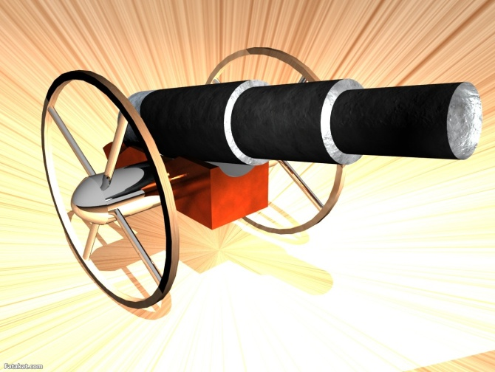
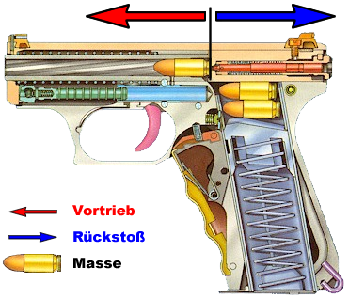
الارتـــداد
ارتداد في الفيزياء وعلم الحركة ردة عكسية تحدث مثلاً للمدفع عند انطلاق القذيفة ، أو الردة العكسية للمسدس عند أطلاق الرصاصة. ويكون اتجاه الحركة في عكس اتجاه انطلاق القذيفة وتسريعها.

Slide 23
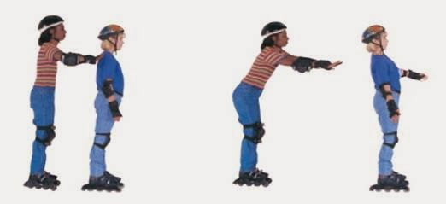
مثال :
ارتداد المتزلجان الزخم الابتدائي لهما يساوي صفر .
يُلاحظ أنّ السرعتين المتجهتين تعتمدان على نسبة كتلتي المتزلجين .

Slide 24


Slide 25
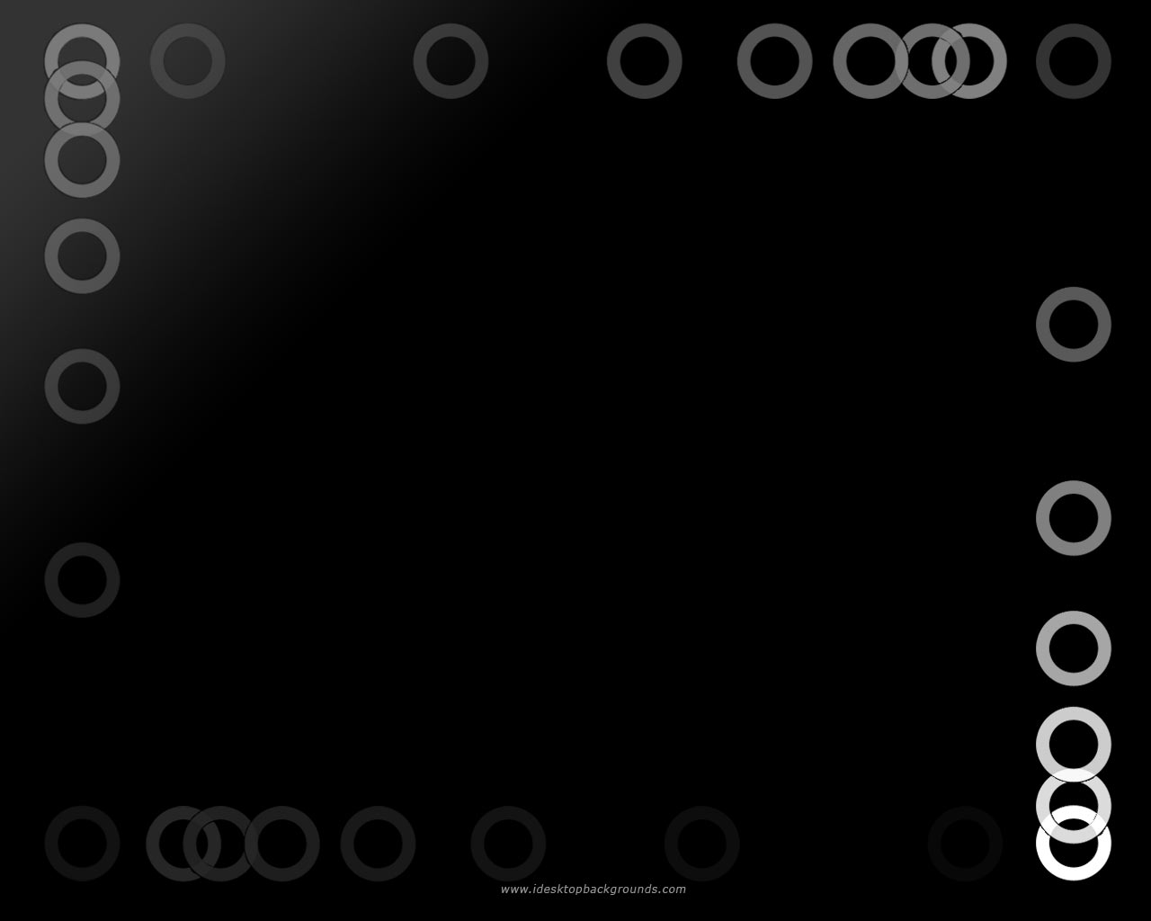
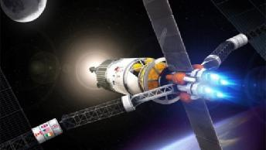
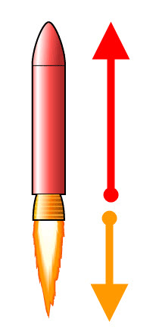
الدفع في الفضـــــاء
* یزود الصاروخ بالوقود والمواد المؤكسدة .
* عندما یمتزج الوقود بالمواد المؤكسدة في محرك الصاروخ تنتج غازات تخرج من فوھة العادم بسرعة كبیرة .
* فیندفع الصاروخ بسرعة في الاتجاه المضاد .

Slide 26
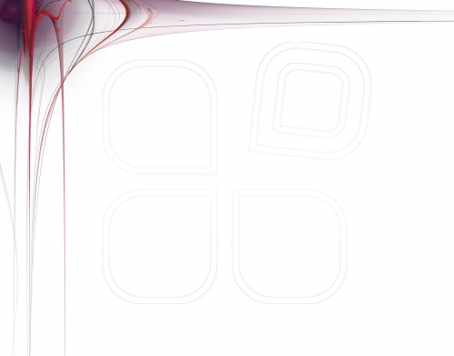
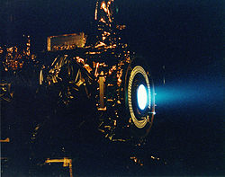
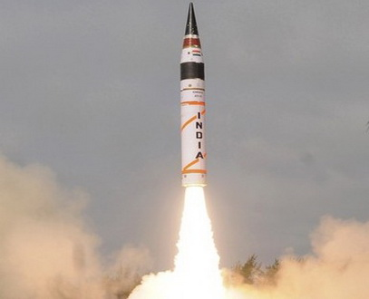
خامسا : الدفع في الفضاء .
المقارنة | الصاروخ الكيميائي (قديم) | المحرك الايوني (جديد)
ينتج عنه: | ناتج عن تفاعلات كيميائيه واحتراق للوقود داخل حجرة الاحتراق . | ناتج عن تايين ذرات الزينون
طريقة الاندفاع: | تندفع الغازات من الخلف بسرعة كبيرة فينطلق الصاروخ الى الامام | انطلاق ذرات الزينون وتحركها بسرعة تص الى ثلاثون كيلو متر في الثانية
عملها: | يعمل محركها لدقائق (فترة قصيرة) | يعمل المحرك الايوني لايام او اسابيع او شهور ( فترة طويلة)
مقدار الاندفاع: | دفع المحرك صغير فيقل الزخم | دفع المحرك كبير فيزداد الزخ

Slide 27
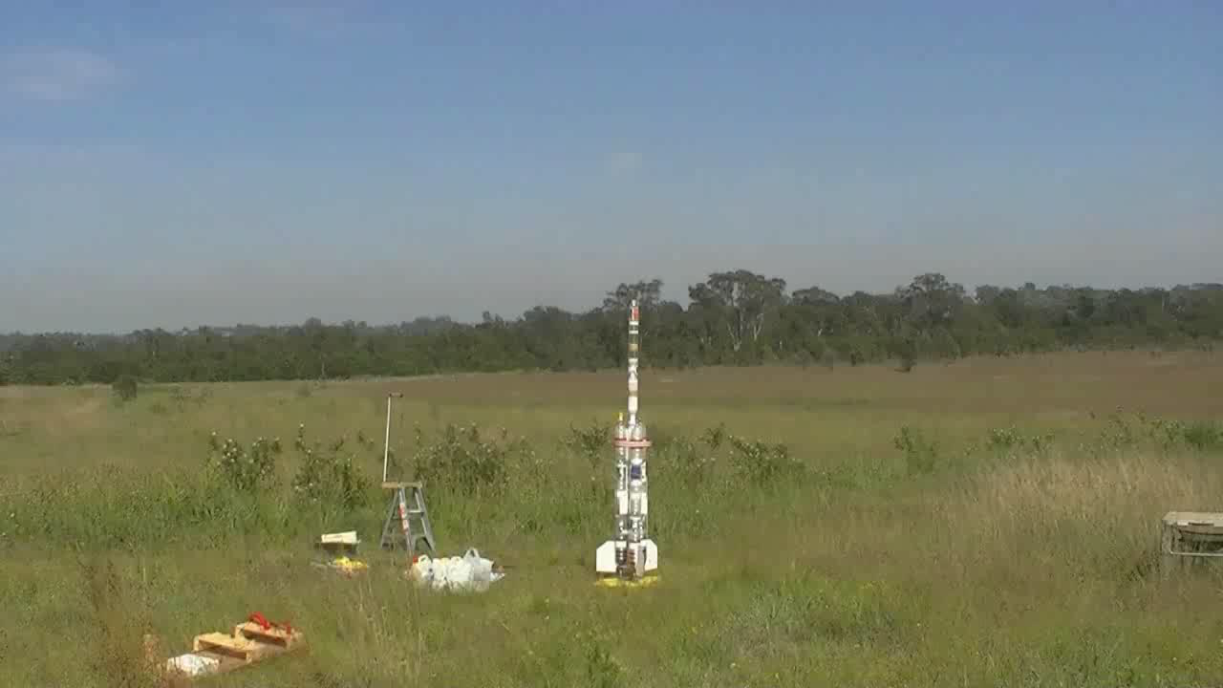

Slide 28
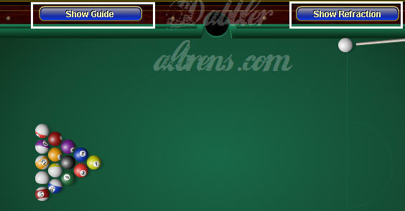
التصادم في بعدين
حينما يكون التصادم في بعدين مثل البلياردو حيث يُلعب على مساحة مستوية وهي المنضدة، تكون قوانين التصادم المرن هي ذاتها .

Slide 29

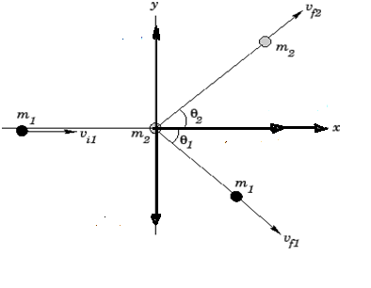
ينطبق قانون حفظ الزخم على الجسمين المتصادمين :
على المحور (x) :
على المحور (y) :

Slide 30
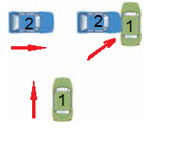
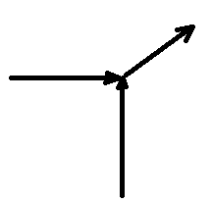
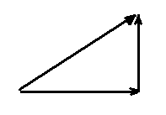
عندما يصطدم جسمان سرعتهما متعامدتان , ثم يلصقا معاً .
بعد قبل
من فيثاغورس :

Slide 31


